Slide 1

Stappenplan stage en POK goedkeuring!

Slide 2

Stap 1: Het vinden van een stage
Het vinden van een stagebedrijf! Een aantal tips:
Solliciteer niet bij één bedrijf maar bij meerdere, verspreid je kansen!
Maak gebruik van je eigen netwerk of van een ander om een stageplaats te vinden!
Ben er op tijd bij, hoe later je een stage zoekt hoe meer bedrijven vol zitten.

Slide 3
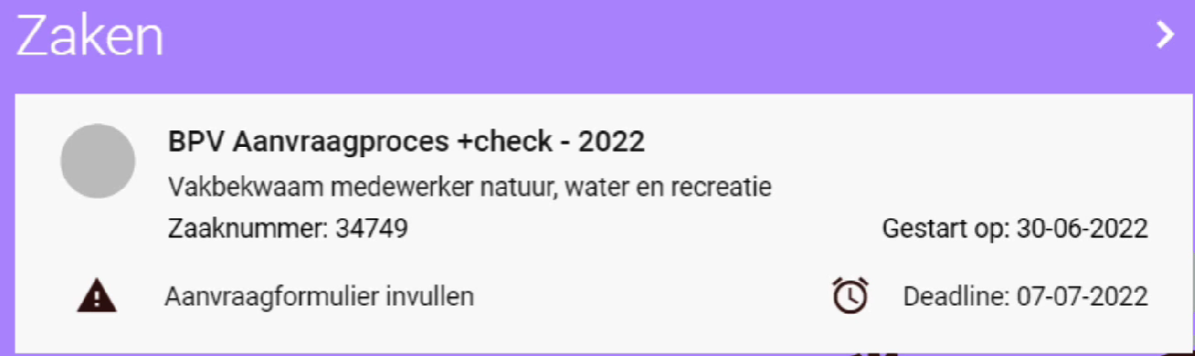
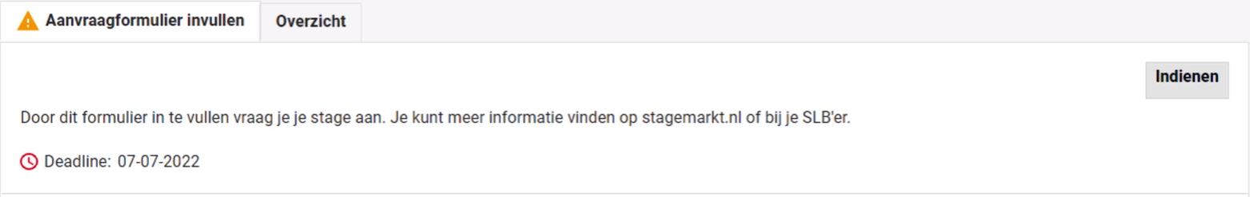
Stap 2: Aanvraagformulier OSIRIS
In plaats van het voorstelformulier, staat er nu in OSIRIS bij zaken een Aanvraagformulier voor je klaar (zie afbeelding →).
Staat het aanvraagformulier niet in OSIRIS, stuur dan een mailtje naar administratie@yuverta.nl met de vraag of zij het aanvraagformulier in OSIRIS willen zetten!
Het Aanvraagformulier dient als bevestiging, pas als je het Aanvraagformulier hebt ingeleverd kan je POK worden aangemaakt (zie afbeelding →)
Voor meer informatie hierover bekijk het volgende filmpje: https://yuverta.sharepoint.com/sites/osiris-std/_layouts/15/stream.aspx?id=%2Fsites%2Fosiris%2Dstd%2FSiteAssets%2FSitePages%2Fosiris%2Dstd%2Fstudent%5F%2D%5Fbpv%5Faanvraag%5F%2Dversie%5F1%2D%2D%2DOriginal%2D%2Emp4

Slide 4
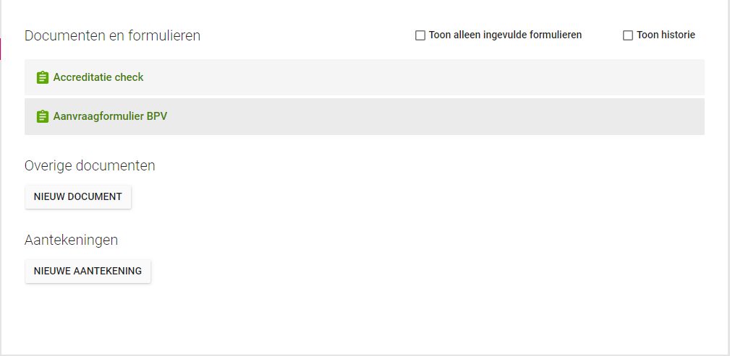
Stap 3: Akkoord BPV-Coördinator
Zodra het aanvraagformulier is ingevuld kan de BPV-coördinator akkoord geven mits de gegevens juist zijn ingevuld!
Stuur een bericht via Teams naar de BPV-coördinator als het aanvraagformulier is ingeleverd!

Slide 5

Stap 4: Genereren POK en handtekening
Bij een akkoord van de BPV-coördinator en administratie wordt er een POK gegenereerd (let op, dit kan een aantal dagen duren). De POK wordt na je mail toegestuurd door administratie, jijzelf en je praktijkbegeleider ondertekenen dan pagina 2 van de POK.

Slide 6
Stap 5: Wat lever je in en hoe?
Wat lever je in?
Alle 7 pagina’s van de POK
Met daarbij pagina 2 compleet ingevuld, datum en handtekening van jezelf en praktijkbegeleider.
Hoe zet je alle 7 pagina’s in één bestand?
Via Word → Typ op google: Word bestand samenvoegen
Via PDF → Typ op google: PDF bestand samenvoegen
Heb je een foto → Typ op google: “Bestandsnaam” (JPG, PNG, JPEG etc.) omzetten naar PDF of Word

Slide 7

Stap 6(laatste): Inleveren POK
Heb je alle stappen op de vorige dia’s doorlopen? Lever dan de POK (alle 7 pagina’s op de juiste volgorde, met handtekeningen op pagina 2) in bij administratie@yuverta.nl met s.linkels@yuverta.nl in de cc!
Gefeliciteerd, je mag op stage!!!

